Slide 1
Оптимізація туристичного маршруту за побажанням туриста
Підготувала студентка групи КМ-03 Комінко Ксенія

Slide 2
Причини дослідження теми
Під час планування канікул або відпустки кожен із нас стикався з питаннями «куди піти і що подивитися?». І якщо в рідному місті це не є великою проблемою, то досліджуючи нове, наприклад, потрібен добре спланований маршрут, який дозволить подивитися усі цікавинки, не витратити зайвий час на пересування між точками маршруту та не «ходити колами», постійно повертаючись до вже пройдених місць.

Slide 3
Мета роботи
Цей проєкт має на меті реалізацію такого програмного забезпечення, яке створюватиме оптимальний маршрут для користувача саме тими місцями, які його цікавлять.
В нашому випадку, оптимальним вважатиметься той шлях, під час якого турист не буде проходити місця, в яких він вже побував, і кожна наступна точка маршрута буде для нього новою.

Slide 4
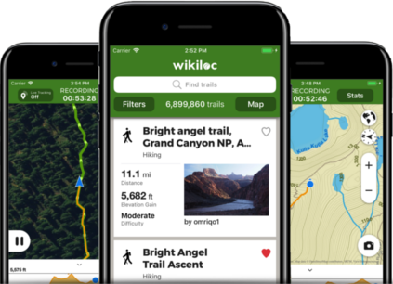


Подібні програми

Slide 5
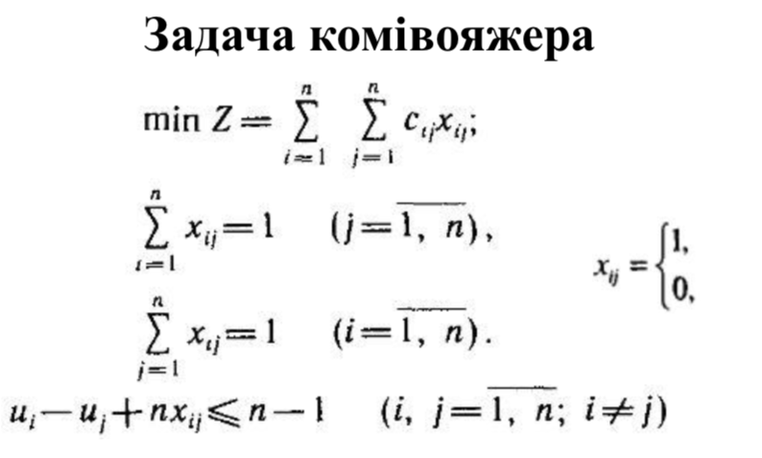
Теоретичні відомості

Slide 6
Алгоритм дій
Складання матриці відстаней
Приведення матриці
Вибір ребра розгалуження
Надалі ми знову проводимо приведення матриці та вибір ребра розгалуження, але з умовою, що повторно вибрати те саме ребро неможливо. Задача вважається розв’язаною, якщо не залишилося невідвіданих міст та шляхів до них.

Slide 7
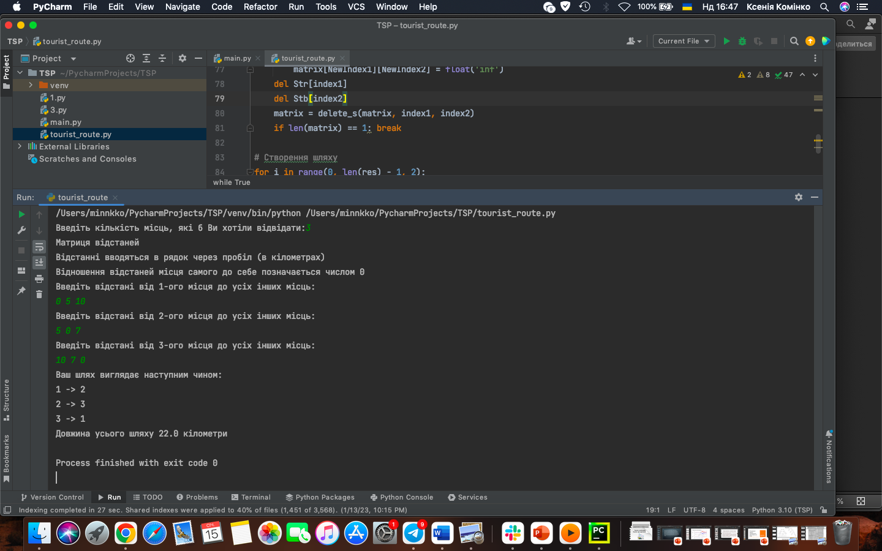
Реалізація
Програму було створено за допомогою мови програмування Python.
Користувач вводить кількість місць, які він хоче відвідати, та матрицю відстаней, тобто відстань від першого місця до другого, третього і так далі.
Програма натомість видає шлях, яким туристу було б оптимальніше рухатися, та довжину усього шляху.

Slide 8
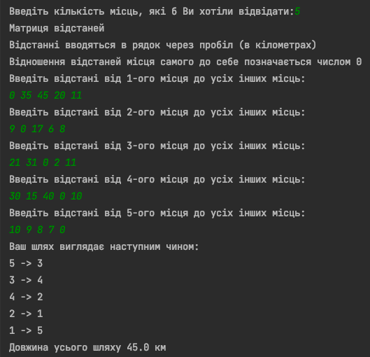
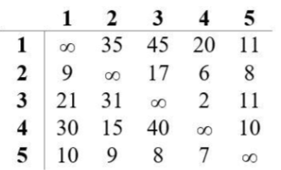
Контрольний приклад

